Slide 1
오픈소스 디자인 사이트의
화상회의 서비스 개발
5G (5pensource GroupTalk)
김현중, 구민재, 박성환, 손진호, 임지홍

Slide 2
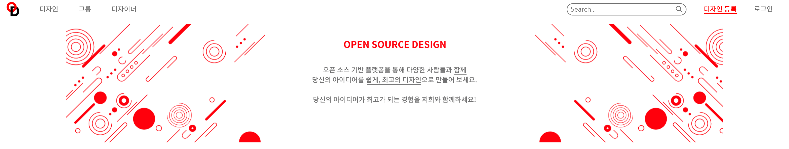
목차
5G(5pensource GroupTalk)
1. 프로젝트 소개
2. 주요 기능 및 내용
3. 프로젝트 사용법
4. 시연 영상
PAGE 01

Slide 3

PART.01 프로젝트 소개
5G(5pensource GroupTalk)
OSD사이트에 최적화된
다자간 화상회의 서비스 제공
클릭한번으로 하나의 생성된 그룹 내에서
화상회의 서비스를 시작할 수 있게 하여 편의성을 높이고 협업 효율을 높인다.
PAGE 02

Slide 4

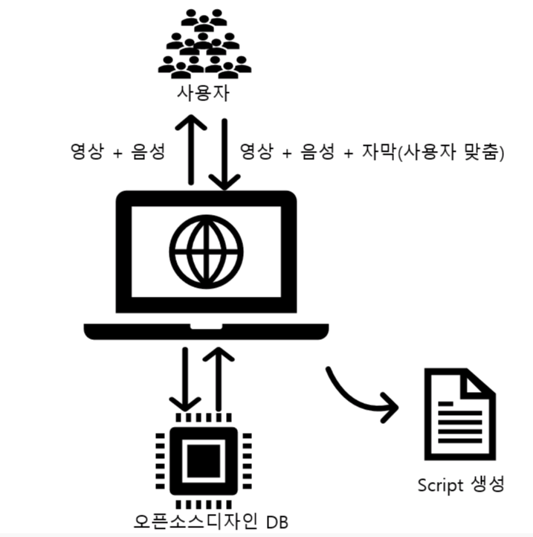


PART.01 프로젝트 소개
5G(5pensource GroupTalk)
webRTC와 socket.io, node js를 활용해
최적화된 화상회의 시스템을 구축한다
PAGE 03

Slide 5


PART.02 주요 기능 및 내용
5G(5pensource GroupTalk)
· 다수의 사용자가 이용가능한 화상회의 웹 서버 구현
PAGE 04

Slide 6
PART.02 주요 기능 및 내용
5G(5pensource GroupTalk)
· 사용자 화면 확대 기능
PAGE 05

Slide 7

PART.02 주요 기능 및 내용
5G(5pensource GroupTalk)
· 화면 공유 기능
PAGE 06

Slide 8


PART.02 주요 기능 및 내용
5G(5pensource GroupTalk)
· 채팅 로그 저장 및 txt파일 추출 기능
PAGE 07

Slide 9
PART.04 프로젝트 사용법
5G(5pensource GroupTalk)
PART.04
프로젝트 사용법
PAGE 08

Slide 10
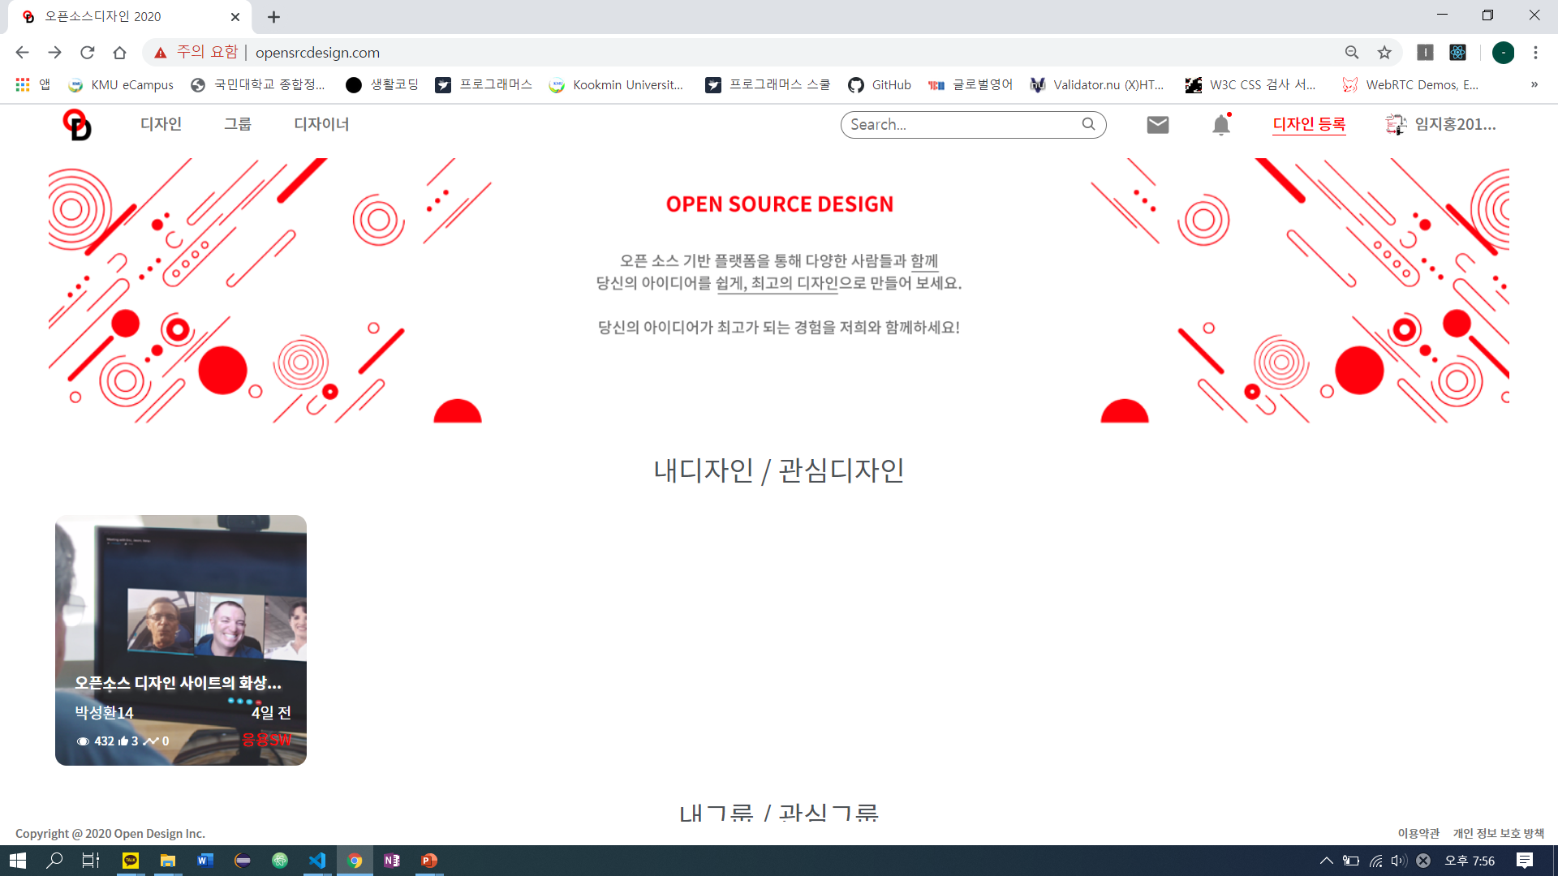
PART.04 프로젝트 사용법
5G(5pensource GroupTalk)
오픈소스 디자인 사이트 접속 및 로그인
PAGE 09

Slide 11

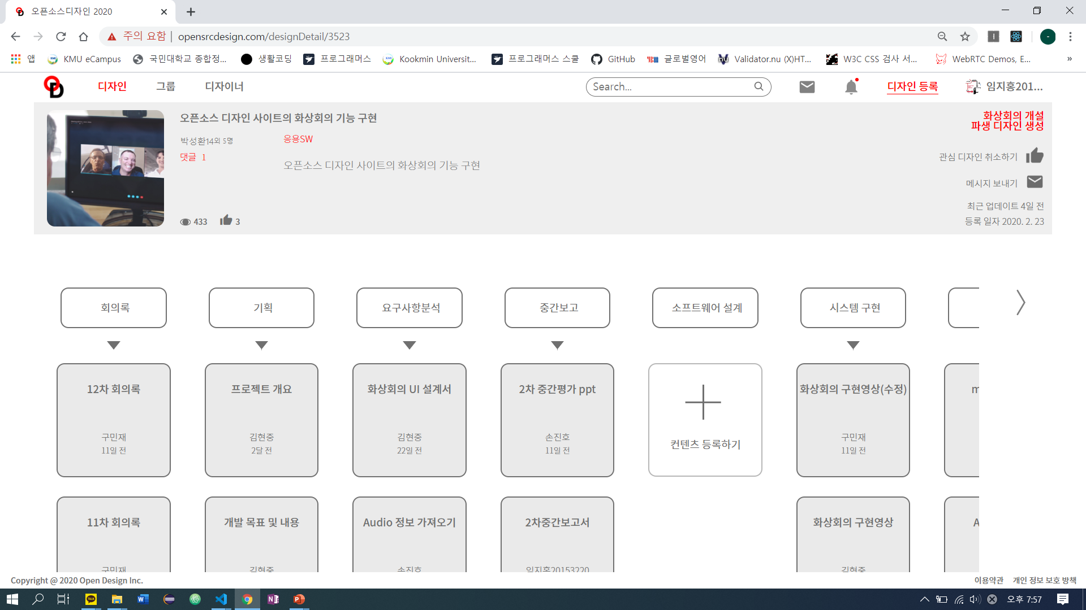


PART.04 프로젝트 사용법
5G(5pensource GroupTalk)
사이트에서 그룹 및 디자인 생성 후
화상회의 개설 버튼으로 화상회의 진행 가능
화상회의에 참여하고 있는 사용자
화상회의에 참여하고 있지 않은 사용자
PAGE 10

Slide 12
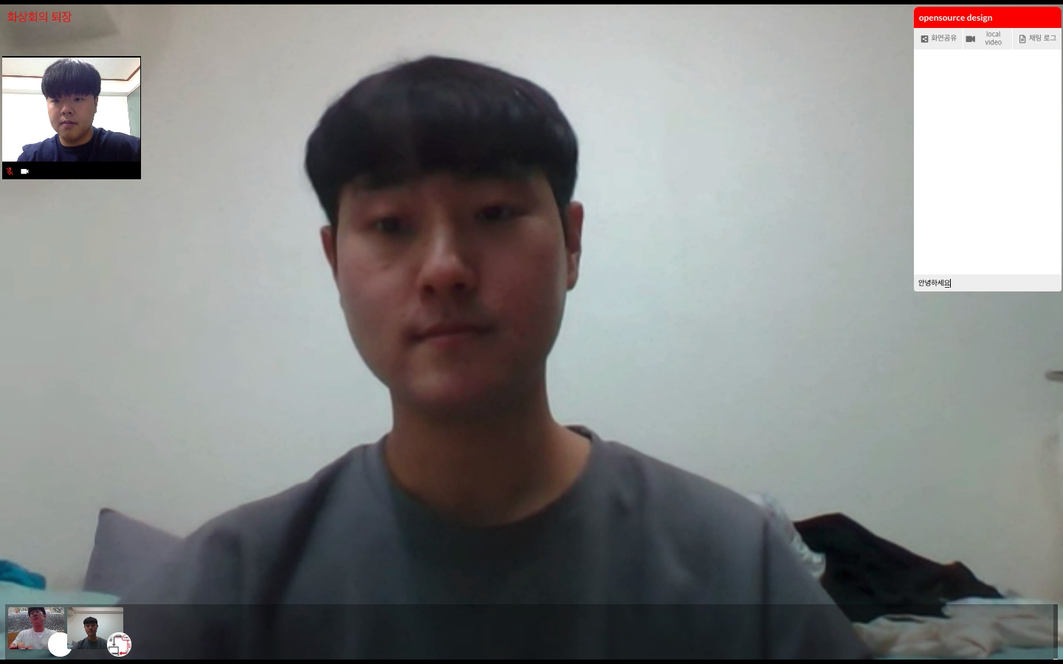
PART.04 프로젝트 사용법
5G(5pensource GroupTalk)
화상회의를 사용하며 채팅 기능을 포함해 여러 기능을 간편히 사용 가능
PAGE 11

Slide 13
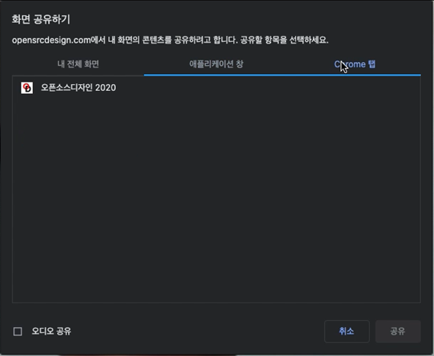
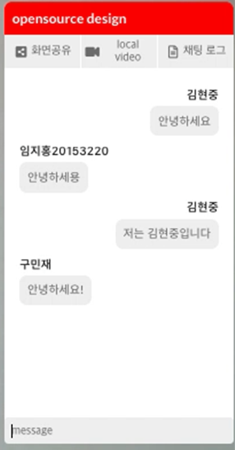
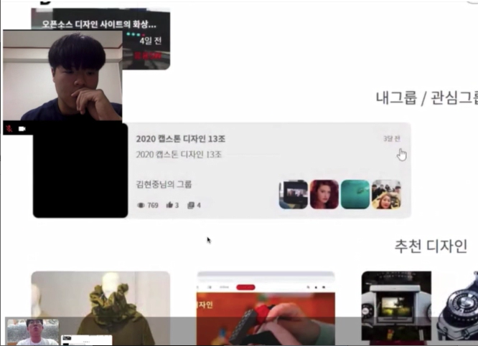
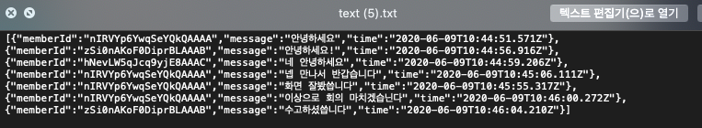
PART.04 프로젝트 사용법
5G(5pensource GroupTalk)
채팅 기능, 채팅 로그의 txt파일 저장 기능, 사용자의 화면을 공유 기능 사용 가능
PAGE 12

Slide 14

PART.02 시연 영상
5G(5pensource GroupTalk)
PAGE 13

Slide 15
5G(5pensource GroupTalk)
감사합니다
PAGE 14

